Slide 1
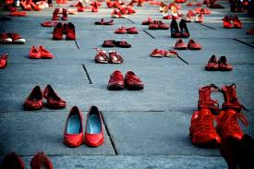
KADIN HAKLARI VE CİNSİYET EŞİTLİĞİ

Slide 2
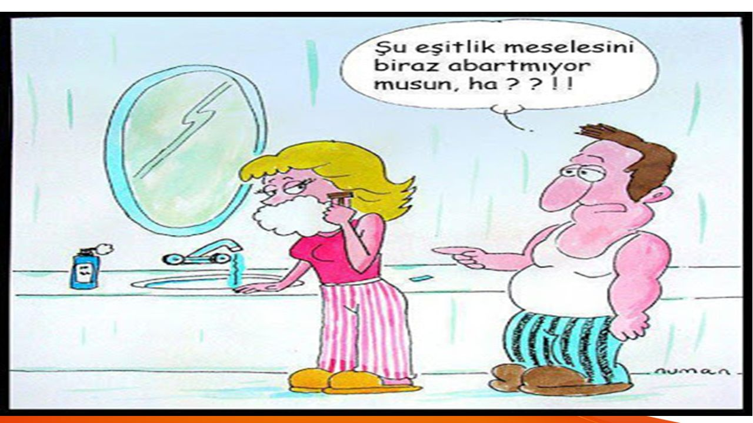
CİNSİYET EŞİTLİĞİ
Cinsiyet eşitliği, kadın ve erkeklerin, sosyal değerler,kaynaklar ve kazanımlar anlamında eşit haklara sahip olmaları gerektiğini savunur.

Slide 3
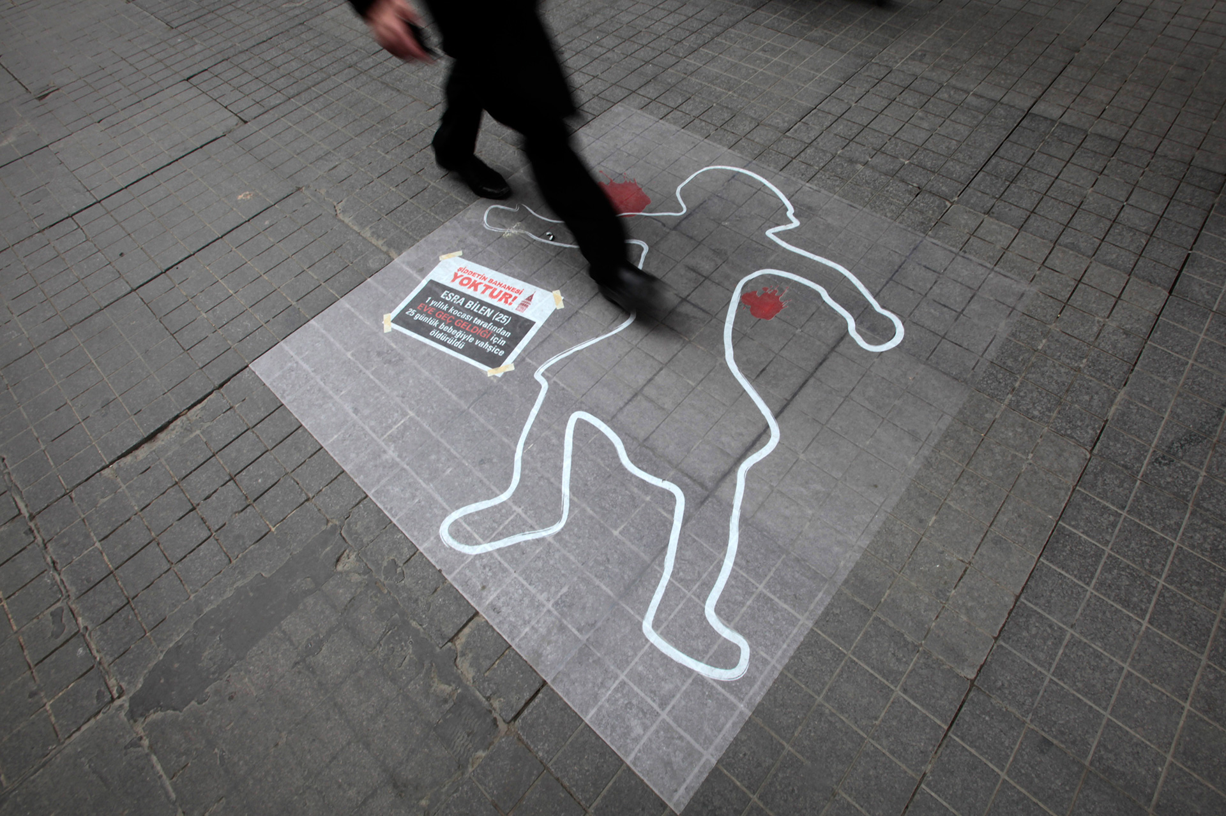
Şiddet ve kadın
Kadına yönelik şiddet, bir insan hakkı ihlali ve kadınlara yönelik ayrımcılığın bir biçimi olarak anlaşılmaktadır ve ister kamusal ister özel alanda meydana gelsin, kadınlara fiziksel, cinsel, psikolojik veya ekonomik zarar veya ıstırap veren veya verebilecek olan toplumsal cinsiyete dayalı her türlü eylem ve bu eylemlerle tehdit etme, zorlama veya keyfi olarak özgürlükten yoksun bırakma anlamına gelir.
(
Notes:
3
Ergenlik dönemiyle beraber şiddet kadın sağlığında en önemli sorunlardan biri olmaktadır. Öyle ki, Dünya ölçeğinde her 3 kadından biri bugün şiddetin değişik biçimlerine maruz kalmaktadır.

Slide 4
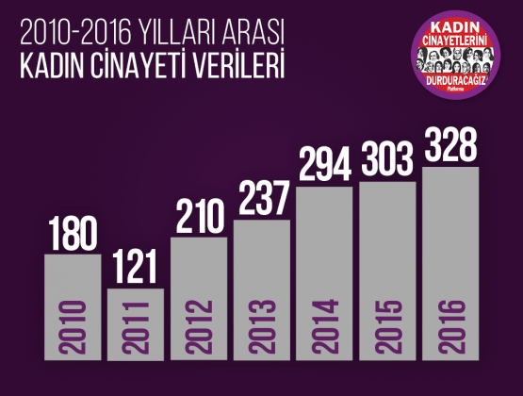

Slide 6
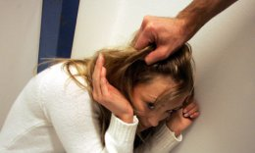
KADINA YÖNELİK ŞİDDET HEPİMİZİN SORUNUDUR.

Slide 7
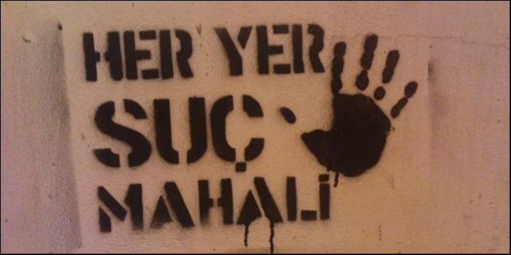
Şiddet uygulayan kişiler
Baba
Eş
Eski Eş
Sevgili
Ağabey
Kardeşler

Slide 8
Şiddettin her türü şiddettir.
Aile İçi
Şiddet
Eş İstismarı
Kadın İstismarı
Ev İçindeki Şiddet

Slide 9
Eş İstismarı
Cinsel Saldırı
Tecavüz
Çocuk Cinsel İstismarı
Öldürücü
Olmayan Sonuçlar
Kronik Durumlar
Olumsuz Sağlık Davranışları
Üreme Sağlığı
Mental Sağlık
Fiziksel Sağlık
Öldürücü Olan Sonuçlar
Cinayet
İntihar
Anne Ölümü
AIDS İlişkisi

Slide 10
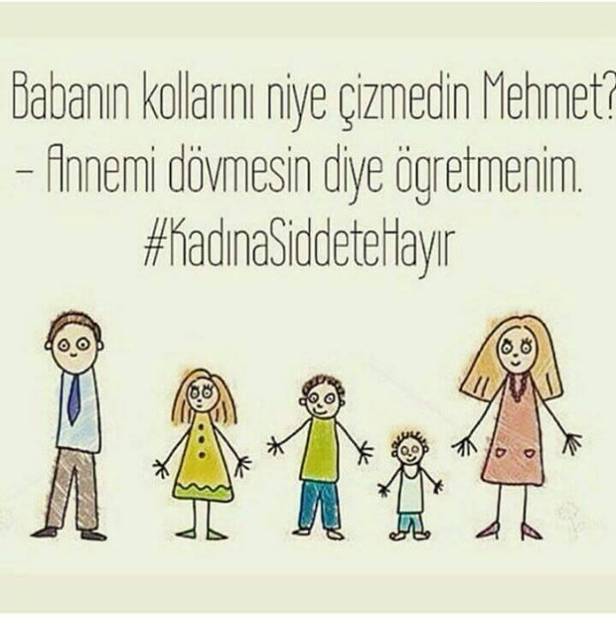

Slide 11
Şiddet bir halk sağlığı problemi ve insan hakları sorunudur.
Şiddet yasal yansımaları ile bir suç teşkil eder. Bu nedenle zamanında ve etkin şekilde tanımlanmalıdır.

Slide 12
Bireyler haklarını kullanabilecekleri ve bir bütün olarak gelişmelerine olanak sağlayan koşullarda yaşama hakkına sahiptir.
Tüm müdahaleler kişilerin haklarına saygı ve kendi kararlarını kendilerinin almalarına izin veren bir yolla yapılmalıdır.

Slide 13
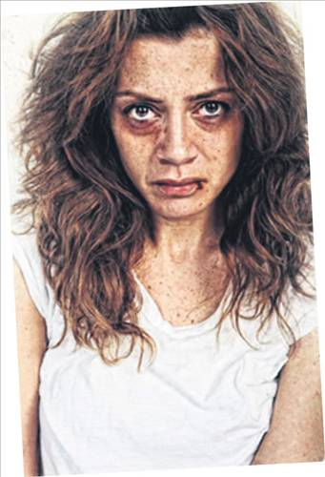
Toplumsal cinsiyet ayrımcılığına maruz kalan kadınlar siyasal, yasal, sosyal ve ekonomik haklara sahip olmada bu hakları kullanmada toprak ve sermaye gibi kaynaklara sahiplikte eşitsizliklere uğramaktadır.

Slide 14
Ayrımcılığa yol açan geleneksel yaklaşımlar erkeklere göre daha değersiz görülmesi gibi nedenlerle kız çocuklarının eğitime ulaşmasında zorluklar vardır.

Slide 15
İnsan hakları ve temel özgürlükler bağlamında değerlendirildiğinde kişilere yönelik her türlü ayrımcılık kabul edilemezdir ve bunun önüne geçilmesi gereklidir.

Slide 16
Toplumsal cinsiyet eşitsizliğinin bir diğer sonucu olan şiddet acilen çözülmesi gereken önemli bir sorundur. Kadının sosyo-ekonomik statüsünü güçlendirilmesi uzun dönemde kadına yönelik şiddetin azaltılmasında anahtar müdahaledir.

Slide 17
HANGİ KOŞULLARDAKİ KADINLAR ŞİDDETİ DAHA FAZLA YAŞIYOR?
Daha az sosyal destek gören,
Yaşı genç olan,
Düşük sosyo-ekonomik ve eğitime sahip,
Kocasından daha fazla kazanan,
Ailesinde şiddet gören ,kendi annesi babası tarafından dövülen,
Ekonomik özgürlüğü olmayan kadınlar.

Slide 18
KADINA YÖNELİK AİLE İÇİ ŞİDDETLE İLGİLİ YANLIŞ İNANIŞLAR.
Yoksullar ve eğitimsizler arasında rastlanır.
Şiddet abartılan bir durumdur. Aile içi şiddet o kadarda fazla değildir.
Dayak yiyen kadınlar davranışlarını değiştirler.
Aile içinde böyle şeyler olur. Aile fertleri birbirlerini sevdikleri için ilişkileri şiddetten etkilenmez.

Slide 19
Erkekleri daha çok kadınlar kışkırtır.
Dayak zamanla ortadan kalkar
Şiddetin asıl sorumlusu alkol ve ilaçtır.
Dövülen kadın bundan hoşlanır gibi yanlış inanışlar toplumumuzda vardır.

Slide 20
Şiddete Maruz Kalan Kadınlara Hizmet Sunan Kurumlar
Kolluk
Kuvvetleri
Adli
Kurumlar
Sivil Toplum
Kuruluşları
KADIN
Sağlık
Kuruluşları
Belediyeler
Sosyal Hizmetler
Barolar

Slide 21
YASAL HAKLAR
Hukuk sistemimiz ve yasalarımız, insanların kolayca anlayabileceği bir şekilde değil de, son derece karmaşık terimlerin kullanıldığı resmi bir dille yürümektedir.
Kendi yaşamımızı etkileyecek yasalar hakkında bilgi sahibi olmamamızın temel nedeni budur. Bu durumdan en çok etkilenenler arasında kadınlar başta gelir. Çünkü kadınların gazete, televizyon ve devlet kurumları gibi çeşitli haber kaynaklarına ulaşmaları erkeklere göre daha zordur.

Slide 22
Bir kadının bütün bu yasal haklarını bilmesi, kendi hayatı üzerinde kontrol sahibi olmasını kolaylaştıracaktır. Örneğin, dayağın yasalarca cezalandırılacak bir suç olduğunu bilen bir kadın, kocasından dayak yediği zaman korkup sinmek yerine, polis ya da savcılık gibi makamlara başvurarak bu şiddetin sona ermesini sağlayabilir.

Slide 23
Yeni Medeni Kanun’a göre aileyi ilgilendiren konularda son sözün artık erkeğe ait olmadığını bilen bir kadın, kız çocuğunu liseye yollamayıp çalıştırmak isteyen kocasına itiraz etme ve kocasını ikna edemezse mahkemeye gitme imkânına sahiptir. Çünkü yeni Medeni Kanun’a göre;
KADIN VE ERKEK AİLE İÇİNDE EŞiTTİR.

Slide 24
ANAYASA
Türkiye’de kadın–erkek eşitliği ilkesi, Anayasa’nın 41’inci ve 66’ıncı maddelerinde 2001 yılında, 10’uncu ve 90’ıncı maddelerinde 2004 yılında yapılan değişikliklerle güçlendirilmiştir.
Anayasa’nın 10’uncu Maddesinde; Kadınlar ve erkekler eşit haklara sahiptir. Devlet bu eşitliğin yaşama geçmesini sağlamakla yükümlüdür. 41’inci Maddesinde; Aile Türk toplumunun temelidir ve eşler arasında eşitliğe dayanır. Hükümleri bulunmaktadır.

Slide 25
AİLE MAHKEMELERİ
Aile hukukundan doğan dava ve işlemleri görmek üzere her ilde ve nüfusu yüzbinin üzerindeki her ilçede tek hakimli ve asliye mahkemesi derecesinde olmak üzere Aile Mahkemeleri kurulmuştur. Bu mahkemelerin kuruluş görev ve yargılama usulleri 4787 sayılı kanunla belirlenmiştir.

Slide 26
TÜRK CEZA KANUNU
5237 sayılı Türk Ceza Kanunu 01.06.2005 tarihinde yürürlüğe girmiştir. Kadın erkek eşitliği gözetilerek hazırlanan Yeni Türk Ceza Kanununda kadının mağdur olduğu birçok suç topluma karşı işlenen suçlar kapsamından çıkarılıp, kişilere karşı işlenen suçlar kapsamına alınarak cezaları ağırlaştırılmıştır.

Slide 27
İŞ KANUNU
4857 Sayılı İş Kanunu 10.06.2003 tarihinde yürürlüğe girmiştir.
Yeni İş Kanununun temel felsefesini, işçi-işveren ilişkisinde cinsiyet dahil hiçbir nedenle temel insan hakları bakımından ayrım yapılamayacağı esası oluşturmaktadır.

Slide 28
4320 SAYILI AİLENİN KORUNMASINA DAİR KANUN
Eşlerden birinin veya çocuklarını veya aynı çatı altında yaşayan diğer aile bireylerinden birinin veya mahkemece ayrılık kararı verilen veya yasal olarak ayrı yaşama hakkı olan veya evli olanlarına rağmen fiilen ayrı yaşayan aile bireylerinden birinin aile içi şiddete maruz kaldığını kendilerinin veya Cumhuriyet Başsavcılığının bildirmesi üzerine Aile Mahkemesi Hakimi tarafından mağdur tarafı korumak amacıyla alınacak tedbirleri içeren koruma kararını ve karara uyulmaması halinde verilecek cezayı düzenler.

Slide 29
Kanunun uygulanması sadece fiziksel şiddete yönelik değildir. Kanun, özgürlüğün engellenmesi, fiziksel, ekonomik, psikolojik zarar verme ve cinsel şiddet dahil her türlü şiddet biçimi kapsamaktadır.

Slide 30
KADINLARA KARŞI HER TÜRLÜ AYRIMCILIĞIN ÖNLENMESİ SÖZLEŞMESİ
Türkiye, Kadın – erkek eşitliği alanında uluslararası düzeyde bağlayıcı tek yasal doküman olan Birleşmiş Milletler Kadınlara Karşı Her Türlü Ayrımcılığın Önlenmesi Sözleşmesine (CEDAW) 1985 yılında taraf olmuştur.

Slide 31
Söz konusu sözleşmenin temel hedefi; toplumsal yaşamın her alanında kadın-erkek eşitliğini sağlamak amacıyla, kalıplaşmış kadın-erkek rollerine dayalı önyargıların yanı sıra geleneksel ve benzer tüm ayrımcılık içeren uygulamaların ortadan kaldırılmasını sağlamaktır.

Slide 32
Nerelere Başvurulmalı
İl Sosyal Hizmetler Müdürlükleri
Alo 183 Aile, Kadın, Çocuk Ve Özürlü Sosyal Hizmet Danışma Hattı
Sağlık Kuruluşları
Polis Merkezleri, Jandarma Karakolları
Cumhuriyet Savcılığı
Belediyelerin Kadın Danışma Merkezleri
Baroların Kadın Danışma Merkezleri ve Adli Yardım Kurulları
Kadın Sivil Toplum Kuruluşları

Slide 33
NELER YAPILABİLİR
Konuyu ve yasaları bilelim.
Kadın haklarına saygılı bir birey olalım.
Etrafımızı eğitelim/ gerekirse uyaralım.
Görevimizi ve yasal sorumluluklarımızı yerine getirelim.
Cinsiyet ayrımcılığına karşı duyarlı olalım.

Slide 34
Şiddete maruz kaldığınızda ya da tanık olduğunuzda 155 Polis İmdat veya Alo 183 hattını arayarak şikayetinizi bildirebilir, size en yakın destek alabileceğiniz yeri öğrenebilirsiniz.

Slide 35
Medeni yasa, yeni biçimiyle yaşamımızı daha eşitlikçi bir yapıya kavuşturdu.Ancak, önemli olan haklarımızın, kitaplar arasında kalmamasıdır. Bu nedenle, önce kendi haklarımızı bilmeli, sonra da gerçekleştirmek için mücadelede kararlı olmalıyız.

